Slide 1
Harry Potter e a pedra filosofal
J.K. Rowling

Slide 2
O guardião das chaves
Capítulo 4
Integrantes do grupo: Adriana Chrisostomo, Arthur Silva, Guilherme Barcellos e
Ian de Araújo

Slide 3
Informações que serão abordadas
01. Quem é o guardião
02. Os pais de Harry
03. Como Harry descobre ser um bruxo
05. As discussões
04. A carta de Hogwarts
Os pais de Harry morreram pelo bruxo Lord Voldemort, que tenta matar Harry mas não tem sucesso.
Rúbeo Hagrid é um homem gigante, que trabalha na Escola de Magia e Bruxaria de Hogwarts.
Harry e Rúbeo discutem com os Dursley sobre a ida a Hogwarts, a morte dos pais do garoto e por ele ser um bruxo.
Hagrid conta a Harry, que esse seria um bruxo famoso dentro do mundo dos bruxos pela sua sobrevivência a morte, na casa dos Dursley.
Harry recebe um envelope assinado em verde com um convite para Hogwarts.

Slide 4
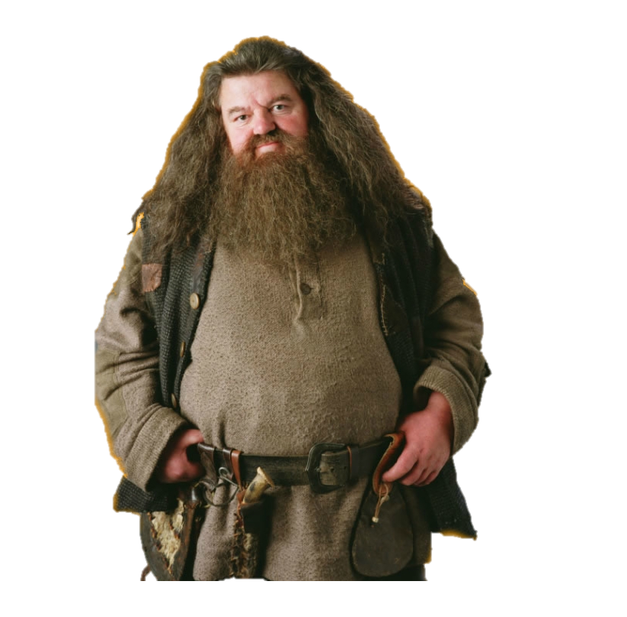
01. Quem é o guardião
Rúbeo Hagrid é um personagem muito interessante e querido pelos fãs de Harry Potter. Ele é um bruxo gigante, filho de um bruxo e de uma giganta chamada Fridwulfa e meio irmão mais velho de Grope. Hagrid frequentou a Escola de Magia e Bruxaria de Hogwarts em 1940 e foi classificado para a Casa Grifinória, mas logo depois foi expulso injustamente. Ele foi o primeiro contato de Harry Potter com o Mundo Bruxo e se tornou um bom amigo e mentor para Harry, Rony e Hermione.
Hagrid trabalha como Guardião das Chaves e das Terras de
Hogwarts, uma espécie de zelador do terreno externo ao castelo. Nessa profissão, ele pode ficar perto das coisas que sempre admirou: criaturas mágicas, uma vez que tem pleno acesso à Floresta Proibida.

Slide 5
02. Os pais de harry
Os pais de Harry, James e Lily Potter, foram mortos pelo bruxo Lord Voldemort em 31 de outubro de 1981, quando Harry tinha apenas 15 meses de idade. James tentou lutar contra Voldemort para proteger sua família, enquanto Lily se sacrificou para proteger Harry, o que acabou fornecendo a proteção que manteve Harry a salvo do poder de Voldemort. A razão pela qual Voldemort matou os pais de Harry e tentou matá-lo é tanto simples quanto complicada: foi por causa de uma profecia que dizia o que causaria a queda de Voldemort.

Slide 6
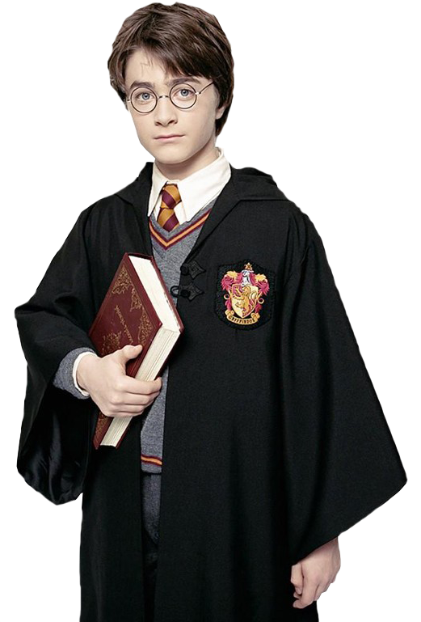
03. Como Harry descobre ser um Bruxo
Hagrid é o Guardião das Chaves e das Terras de Hogwarts e foi ele quem contou a Harry de maneira inusitada, que ele era um bruxo famoso dentro do mundo dos bruxos por ter sobrevivido a um ataque de Lord Voldemort quando ainda era um bebê. Isso aconteceu na casa dos tios de Harry, os Dursleys, uma família trouxa que morou na rua dos Alfeneiros nº 4, e que teve que adotar Harry após o assassinato de seus pais em 1981. Os Dursleys trataram Harry muito mal durante sua infância e adolescência, eram contra sua carreira mágica e tentavam esconder tudo a ele.

Slide 7
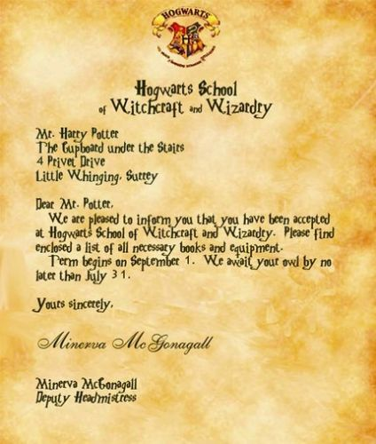
04. A carta de Hogwarts
Harry recebeu uma carta de aceitação de Hogwarts, que é uma carta enviada a bruxos e bruxas residentes na Grã-Bretanha e Irlanda antes de seu primeiro ano em Hogwarts. A carta é escrita em papel pergaminho e entregue ao destinatário, que é escrito em tinta verde, por uma coruja, exceto no caso de nascidos trouxas. A carta de Hogwarts consiste em uma nota de aceitação do Diretor Adjunto ou Diretor de Hogwarts Alvo Dumbledore, acompanhada por uma lista de livros didáticos e materiais necessários para o próximo ano letivo.

Slide 8
05. As discussões
Hagrid fica nervoso com os Dursley por não contarem a Harry tudo o que ele devia saber sobre o mundo bruxo e seus pais, e por não deixarem ele receber a carta de aceitação a Hogwarts. Harry depois de perceber o que haviam escondido dele, se revolta e fica do lado de Hagrid.

Slide 9
Conclusão
Os integrantes desse grupo não possuem o costume de ler livros e, por essa razão, esse capítulo nos incentivou a querer ler o restante do livro. Cada descoberta proporcionou uma dúvida de outros assuntos, como quem foi Lord Voldemort, como foi a vida dos pais de Harry e entre outros.
Com esse capítulo, aprendemos que conhecer suas origens é importante para muitas pessoas, pois pode ajudá-las a entender melhor sua identidade e história. Saber de onde viemos pode nos dar uma sensação de pertencimento e conexão com nossas raízes culturais e familiares. Além disso, conhecer nossa história familiar pode nos ajudar a entender melhor nossa saúde e predisposições genéticas.

Slide 10
Referências
ROWLING, J. K. Harry Potter e a pedra filosofal. 1.ed. Rio de Janeiro: Rocco, 2017. 208 p.
FANDOM. Harry Potter Wiki Rúbeo Hagrid. Disponível em: <https://harrypotter.fandom.com/pt-br/wiki/R%C3%BAbeo_Hagrid>. Acesso em: 17 jun. 2023.
LEGIÃO DOS HÉROIS. 10 coisas que você precisa saber sobre Hagrid, de Harry Potter. Disponível em: <https://www.legiaodosherois.com.br/lista/10-coisas-que-voce-precisa-saber-sobre-hagrid-de-harry-potter.html>. Acesso em: 17 jun. 2023.
STACK EXCHANGE. Was Harry three months old or fifteen months old when his parentes were killed?. Disponível em: <https://scifi.stackexchange.com/questions/117530/was-harry-three-months-old-or-fifteen-months-old-when-his-parents-were-killed>. Acesso em: 17 jun. 2023.
CBR. Why Voldemort killed Harry Potter parents. Disponível em: <https://www.cbr.com/why-voldemort-killed-harry-potter-parents>. Acesso em: 17 jun. 2023.
FANDOM. Harry Potter Wiki Potter Family. Disponível em: <https://harrypotter.fandom.com/wiki/Potter_family>. Acesso em: 17 jun. 2023.
FANDOM. Harry Potter Wiki Família Dursley. Disponível em: <https://harrypotter.fandom.com/pt-br/wiki/Fam%C3%ADlia_Dursley>. Acesso em: 17 jun. 2023.

